Slide 1
인터페이스 개발 프로젝트
과정명 : 융복합 프로젝트형 AI 서비스 개발
팀명 : 인더파크
팀원 : 유재현, 허진녕, 최예지

Slide 2
01
프로젝트 배경
02
팀 구성 및 역할
03
수행절차 및 방법
04
수행결과 및 시연
05
느낀점

Slide 3

01. 프로젝트 배경
프로젝트 주제 : 서울시 공원 검색 서비스
프로젝트 개요
집에서 가까운 공원에서 조깅하거나 가족들과 간단한 시간을 보내고 싶을 때 지역별로 공원을 검색 가능
각 공원별로 상세정보와 지도를 통한 길찾기와 해당공원에 대한 댓글 서비스를 제공
프로젝트 구조
jQuery를 사용하여 서울시 주요 공원 api 데이터를 가져와서 보여주는 방식
댓글은 데이터베이스에서 관리

Slide 4
02. 팀 구성 및 역할
유재현 : 목록 및 상세보기 페이지 구현
허진녕 : 로그인 및 댓글 시스템 구현
최예지 : 인터페이스 기획 및 세부 기능 구현

Slide 5
03. 수행절차 및 방법
구분 | 기간 | 활동 | 도구
사전 기획 | 8/11(화) ~ 8/12(수) | 프로젝트 주제 선정 일정 수립 | word
 | 8/12(수) ~ 8/14(금) | 기획 및 디자인 | 손으로 디자인
개발 | 8/12(수) ~ 8/16(일) | 자료 조사 개인 웹 공부
 | 8/14(금) ~ 9/1(화) | 기능 구현 | PyCharm
수정/보완 | 8/31(월) ~ 9/3(수) | 마무리작업 및 테스트 | PyCharm
프로젝트 발표 | O/O(월)

Slide 6
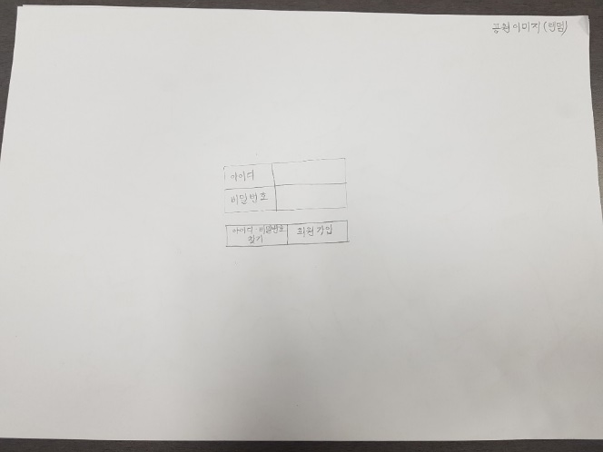
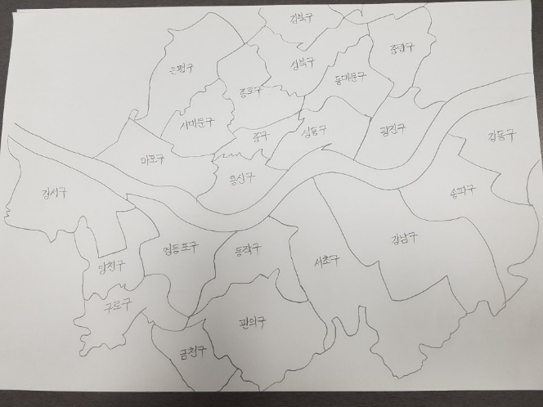
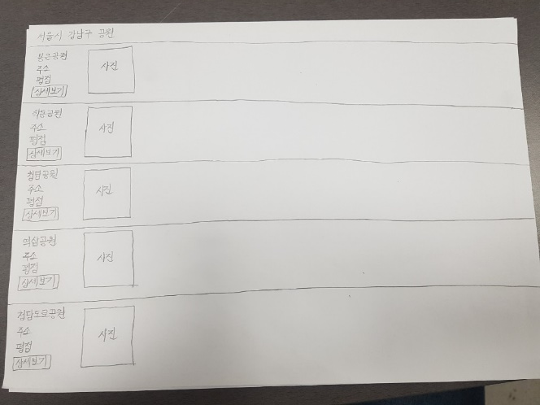
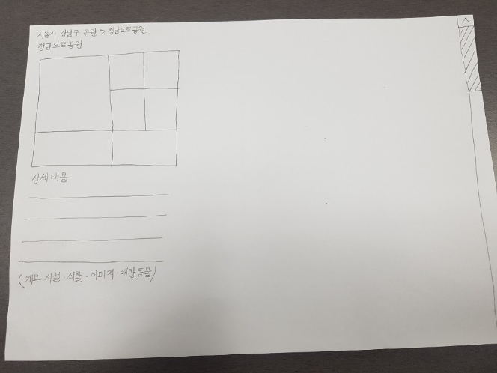
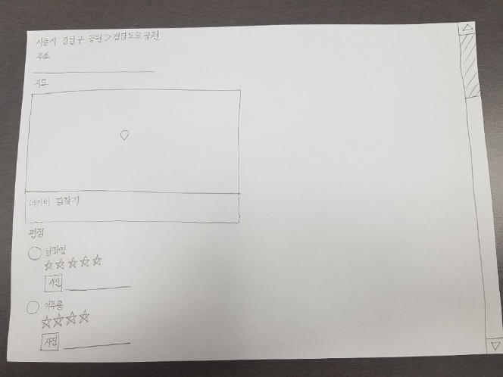
04. 수행결과 및 시연
1. 기획 및 디자인

Slide 7
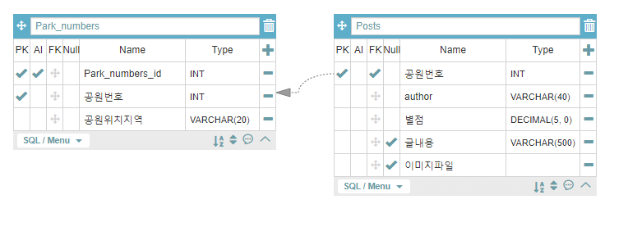
04. 수행결과 및 시연
2. Database 구성

Slide 8
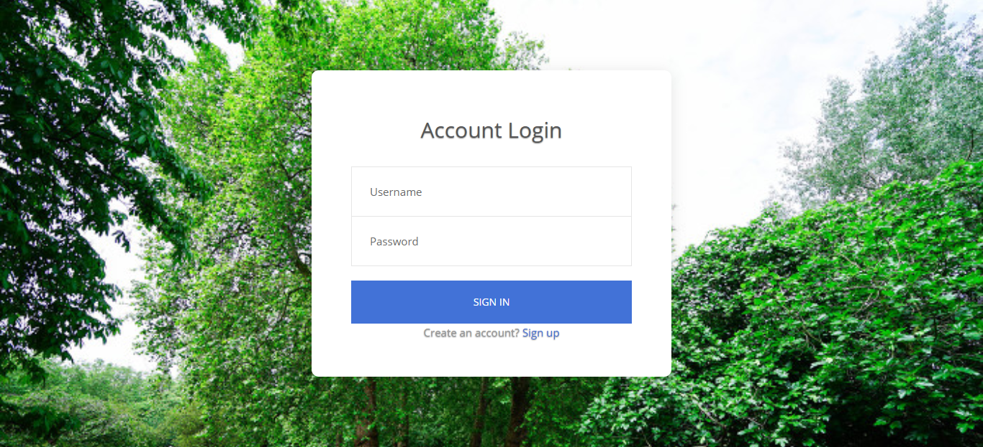
04. 수행결과 및 시연
3-1. 메인 페이지

Slide 9
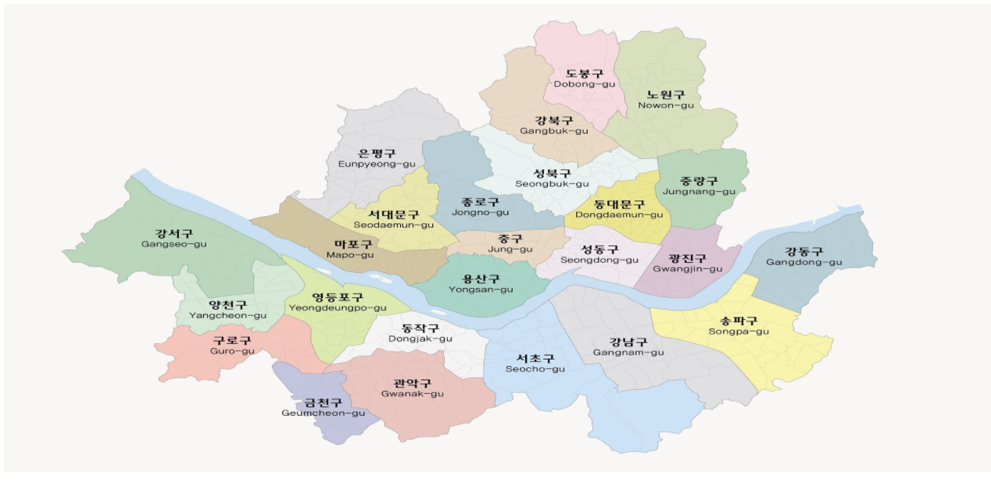
04. 수행결과 및 시연
3-2. 지도 페이지

Slide 10
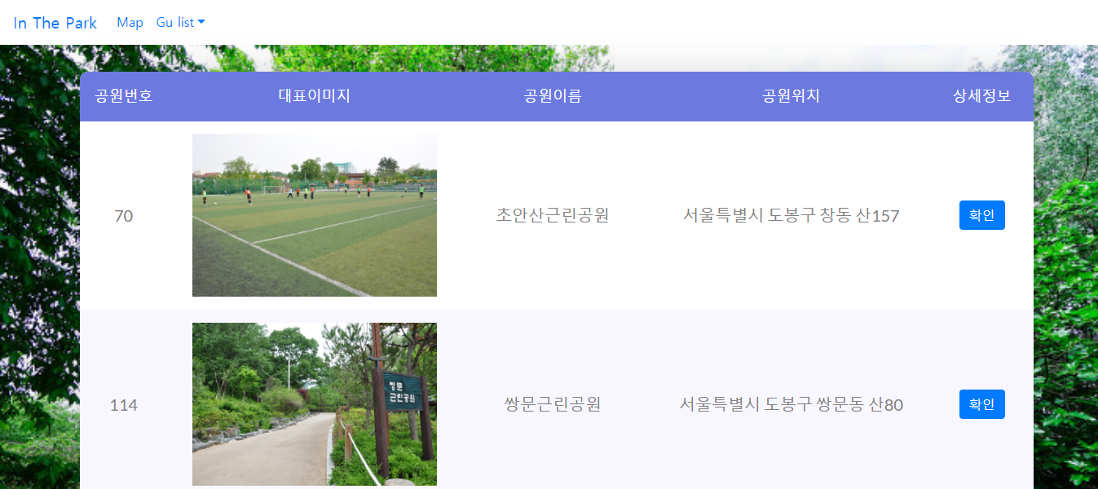
04. 수행결과 및 시연
3-3. 목록 페이지

Slide 11
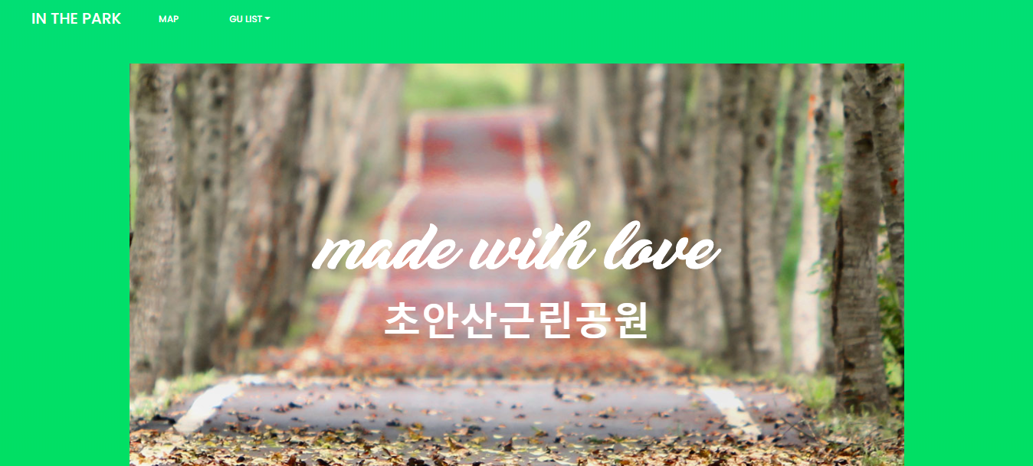
04. 수행결과 및 시연
3-4-1. 세부정보 페이지

Slide 12
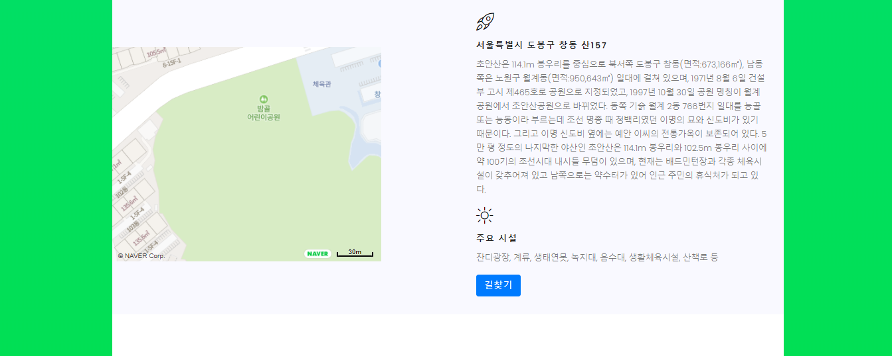
04. 수행결과 및 시연
3-4-2. 세부정보 페이지

Slide 13
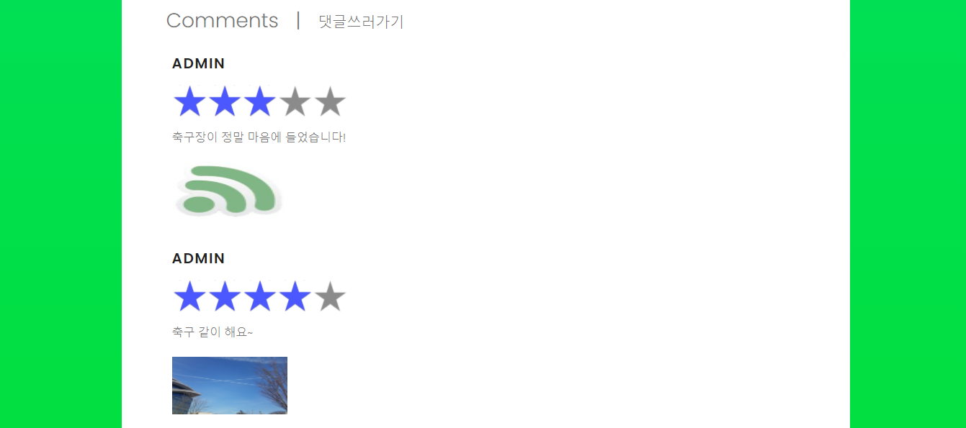
04. 수행결과 및 시연
3-4-3. 세부정보 페이지

Slide 14
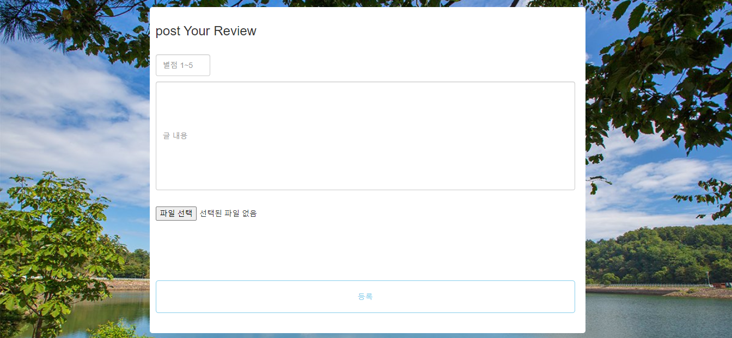
04. 수행결과 및 시연
3-5. 댓글 작성 페이지

Slide 15
05. 느낀점
이번 프로젝트를 통해서 간단하게 웹 서비스를 어떻게 제공하는지에 대해서 알 수 있었다. 처음 기획한 사항들을 대부분 구현하였다는 점에서 만족스러웠지만, 추가적으로 날씨나 애완동물 출입가능 여부제공과 같은 서비스를 구현하지 못해 아쉬움이 남는다.
프로젝트를 진행하면서 에러가 자주 발생하였고, 조원과 어떤 부분을 먼저 구현해야 하는지에 대한 의견 충돌도 있었다. 또한, 원하는 대로 동작 시키기에 배운 내용으로는 충분하지 않은 경우도 있었다.
부족한 부분에 대해서는 구글링을 적극 활용하여 필요한 내용을 찾았고, 구현 내용에 대해서는 구현 내용에 따라 중요도를 매겨 그 순서로 구현하였다.
여러 어려움도 있었고, 발표가 연기되는 일도 발생했지만 끝까지 집중해서 프로젝트를 다들 수행하였고, 그 결과 프로젝트를 성공적으로 끝마칠 수 있었다.

